Slide 1
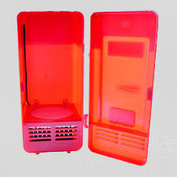


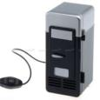
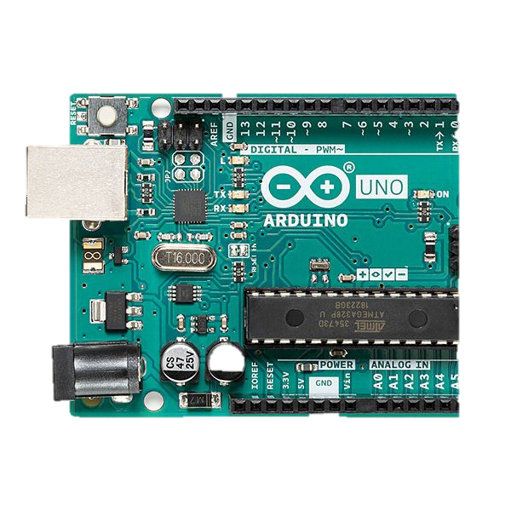
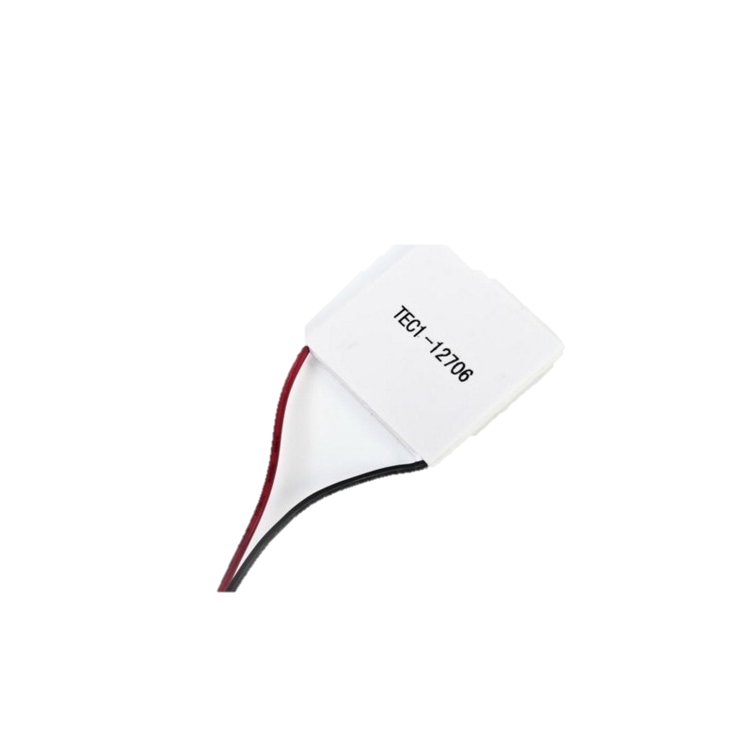
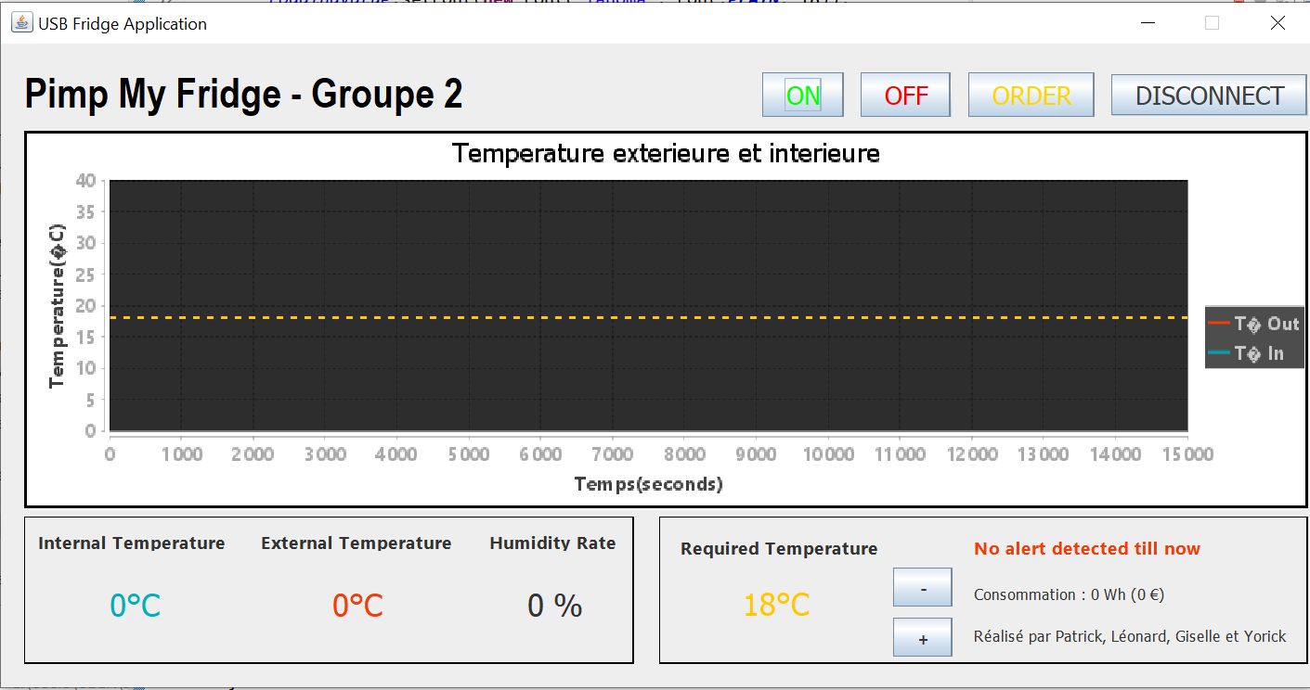
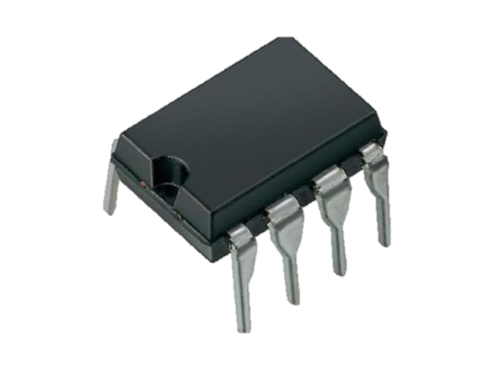

Projet Pimp My Fridge :
NEMATCHOUA Theobald Damien Yorick, SOUMBOU Patrick Divin,NKOLLA Giselle Grâce,KAMDEM Joseph Leonard
Institut UCAC-ICAM
Introduction
Conclusion
Votre mini frigo USB est paramétrable et autorégulé !
Grace à son microcontrôleur et ses nombreux capteurs il peut maintenir la température de votre canette à la température que vous avez choisie !
Il est compact, très abordable, et toujours à proximité de votre PC grâce à sa prise USB.
Une interface ergonomique qui vous aide au mieux à vérifier les conditions de fonctionnement du frigo !
En somme notre frigo se dote de multiple fonctionnalité et est désormais prêt a l’emploi. Il combine différents concepts d’’électroniques, de programmations et bien d’autres. De plus ce projet nous a permis de construire un certains esprit de symbiose au sein de notre groupe
Améliorations possibles :
Interface plus détaillé,
Meilleure finition (cacher le circuit électronique),
Esthétique et matériaux plus résistants.
Objectifs
Modifier la consigne;
Alerter en cas d’augmentation anormale de la température (porte ouverte par exemple);
Alerter en cas de condensation.
Matériels
Résultats
Module a effet Peltier
Méthodologie
Frigo USB
Arduino UNO
Les différents concepts scientifiques utilisés :
• Thermodynamique : - Modélisation d'un système thermique,
Calcul et utilisation de différentes lois de thermodynamique.
• Informatique : - Développement d'une interface en Java,
- Développement d’un programme en C pour gérer les capteurs,
- Interconnexion entre le programme Java et l’Arduino par liaison série
Ampli OP
Le module Peltier permet la réfrigération du système. Il est contrôlé par un transistor MOSFET relié à l’Arduino .Il va transformer un courant électrique en Sur le cote chaud un ventilateur est ajouté afin d’évacuer la chaleur. une différence de température.
Le signal analogique envoyé par l’Arduino permet de réguler la réfrigération du module Peltier.
Le point de rosée est la température la plus basse à laquelle une masse d'air peut être soumise sans qu'il ne se produise une formation d'eau liquide par saturation. Cette température est calculée grâce à la formule suivante :

